Slide 1
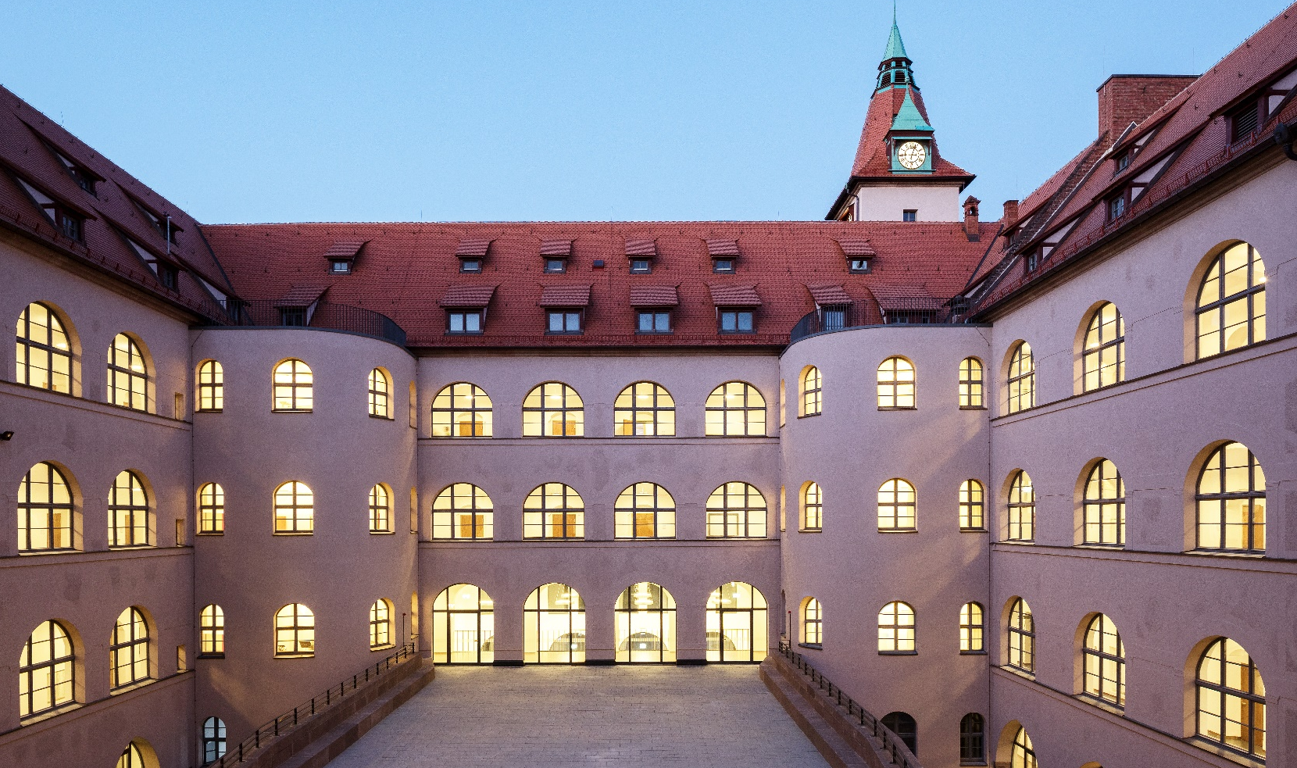
27.01.2025: Reformation
Titel Fett
HIER IST PLTZ FÜR TITEL ODER BEGRÜSSUNG

Slide 2
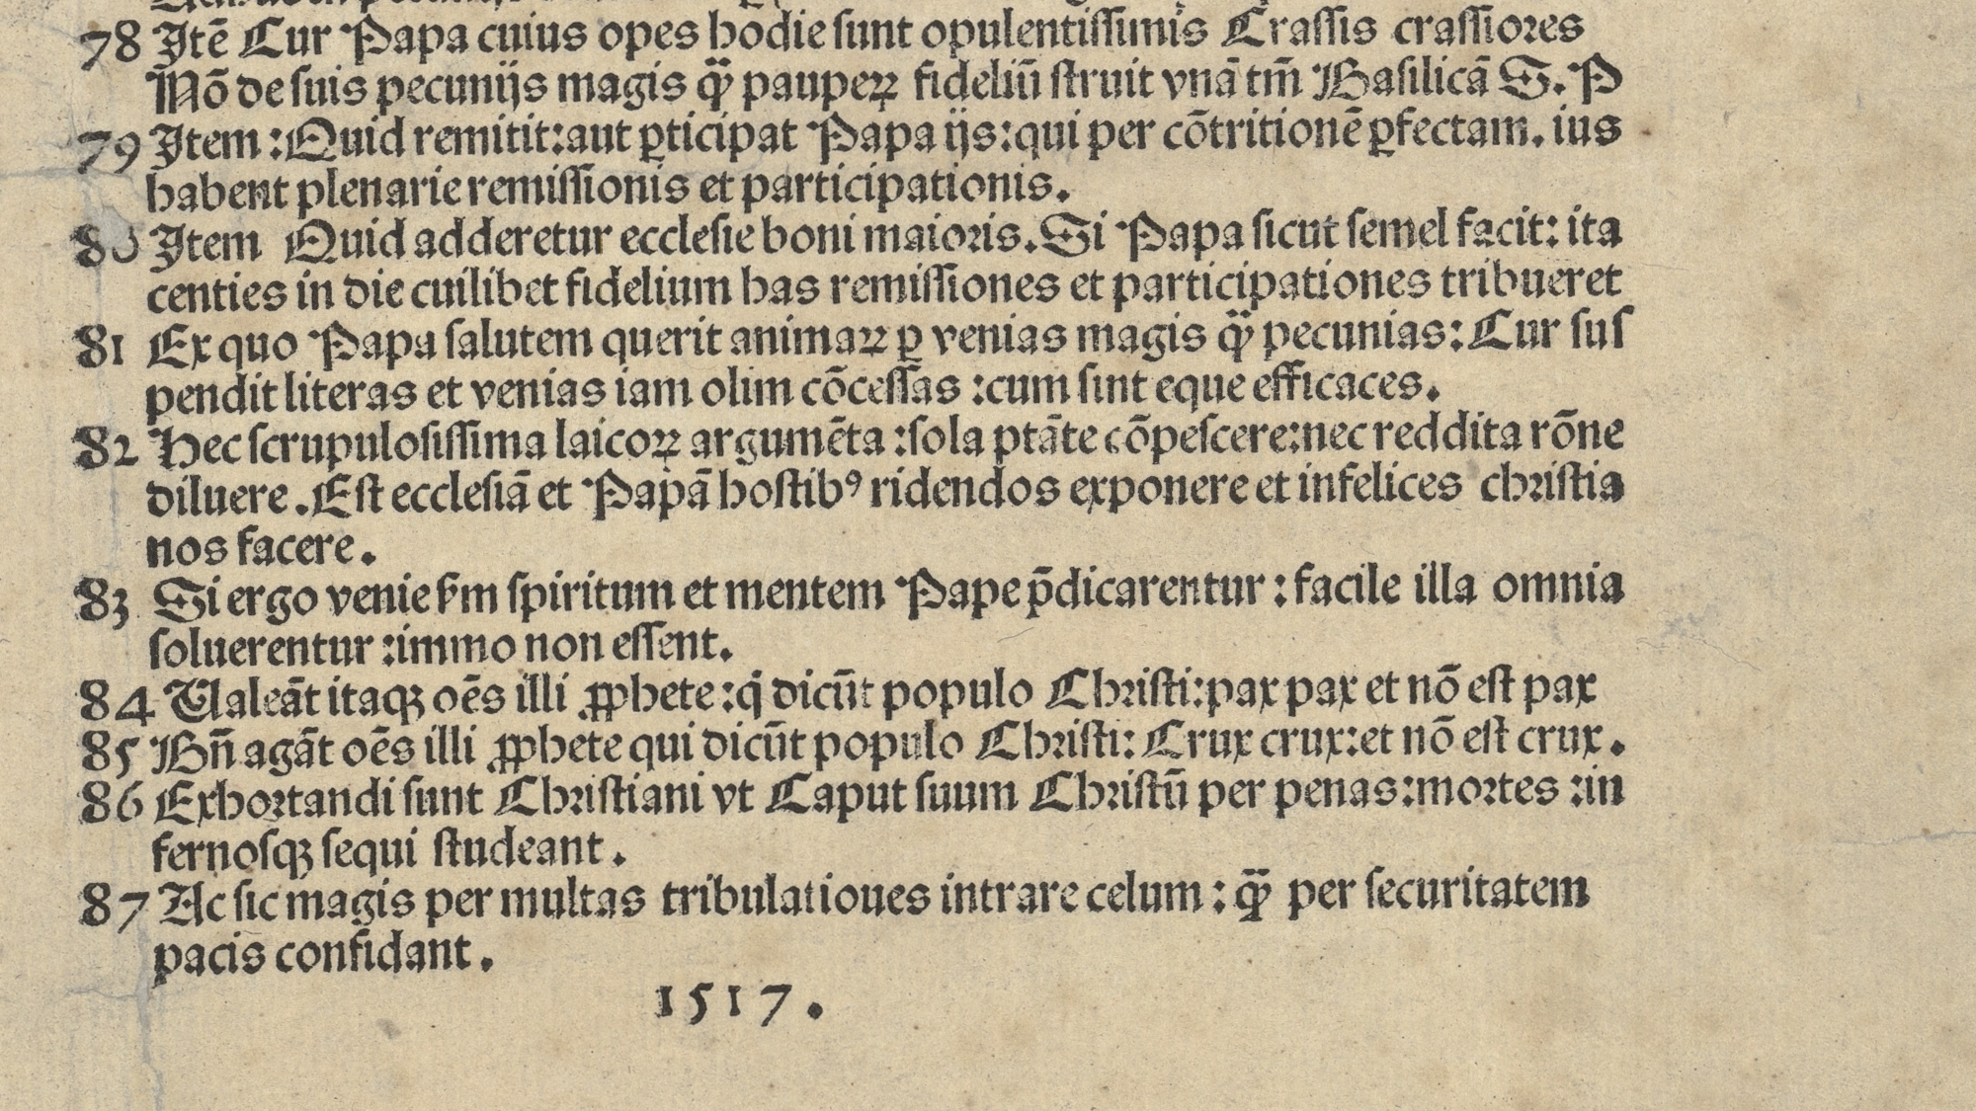
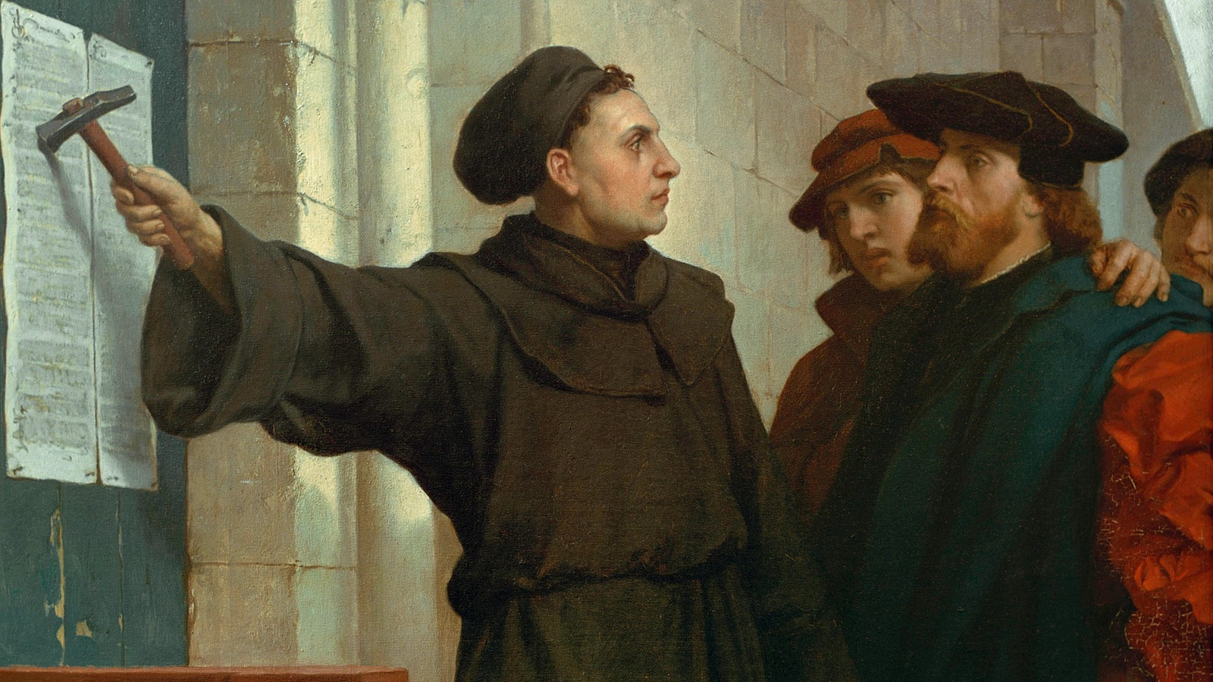
Martin Luther 1483-1546

Slide 3
Literatur zur Reformation
Thomas Kaufmann: Reformation, Stuttgart 2016
Ders.: Die Druckmacher. Wie die Generation Luther die erste Medienrevolution entfesselte, München 2022
Johannes Schilling: Artikel „Reformation“,
in: Enzyklopädie der Neuzeit, Bd. 10, Stuttgart/Weimar 2009, Sp. 794-803

Slide 4
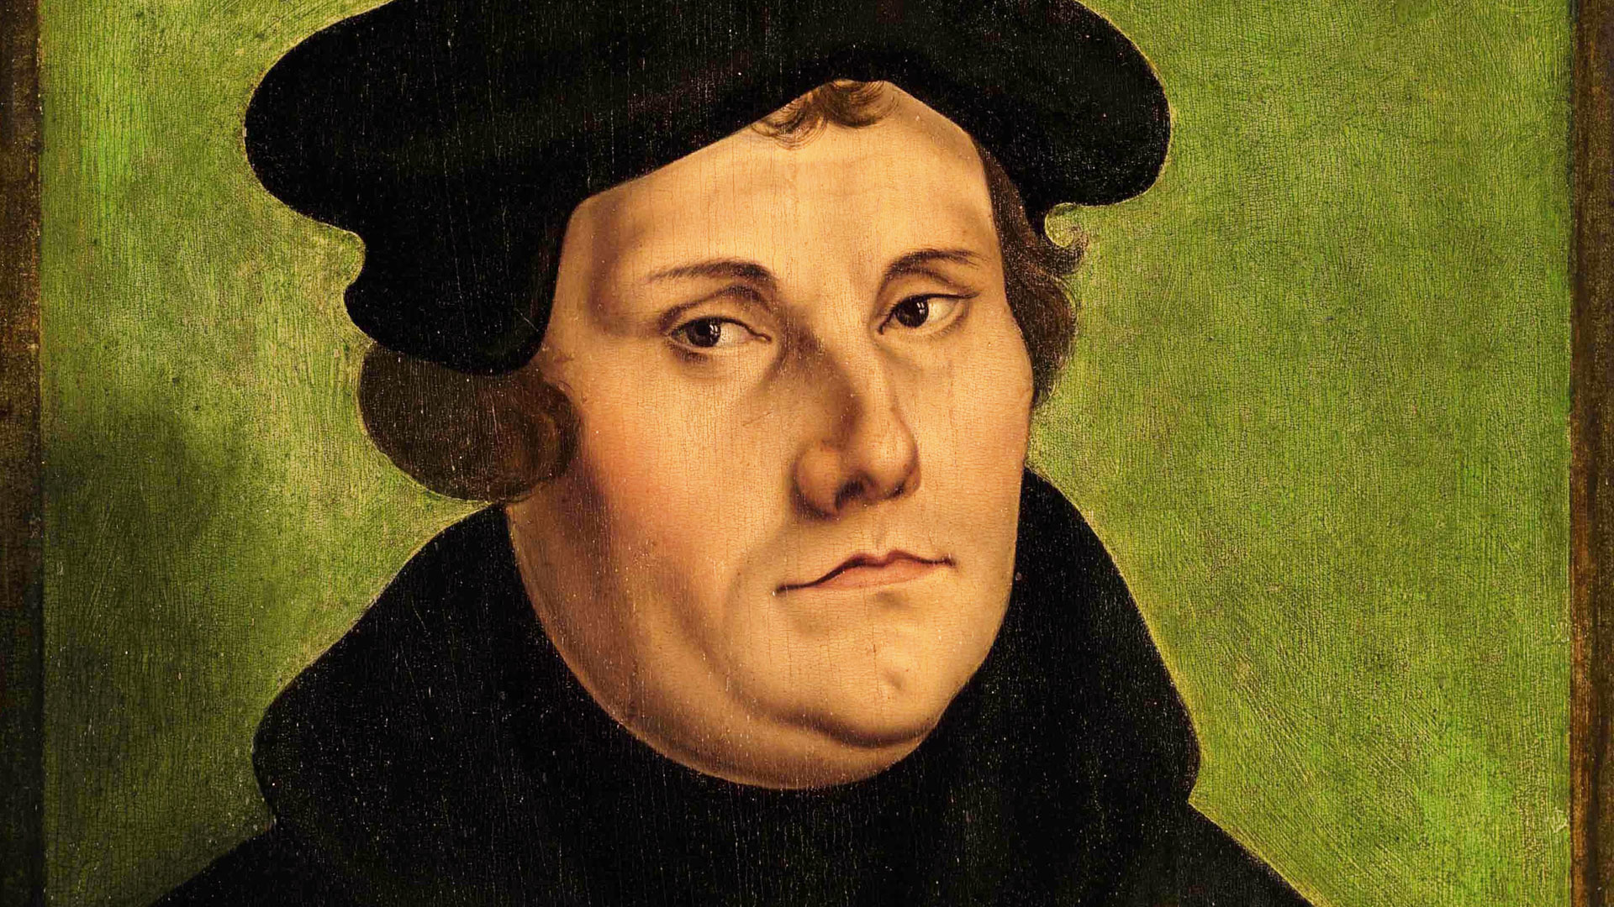
Martin Luther 1483-1546

Slide 5
Luther in Worms, Holzstich von Emil Jacobs (1802-1866)

Slide 6
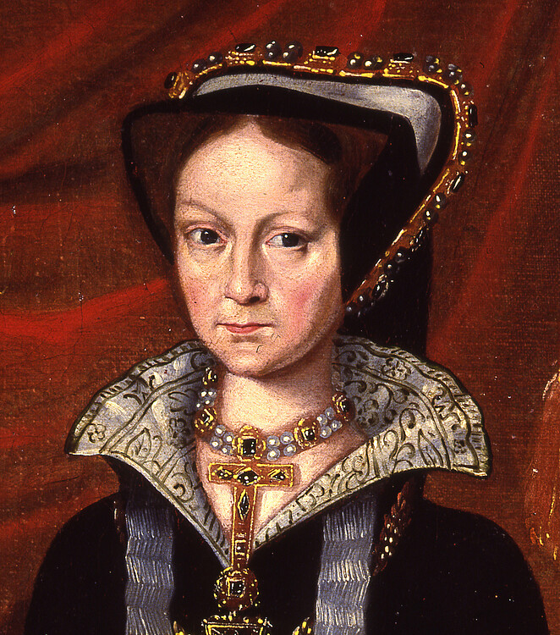
Elisabeth von Calenberg 1510-1558 Susanne Rode-Breymann: Elisabeth von Calenberg: eine Frau schreibt sich in die Geschichte ein, in: Musik in und um Hannover. Peter Schnaus zum 70. Geburtstag, hg. von Günter Katzenberger und Stefan Weiss, Hannover 2006 (Monografien des IfMF 14), S. 27-37.

Slide 7
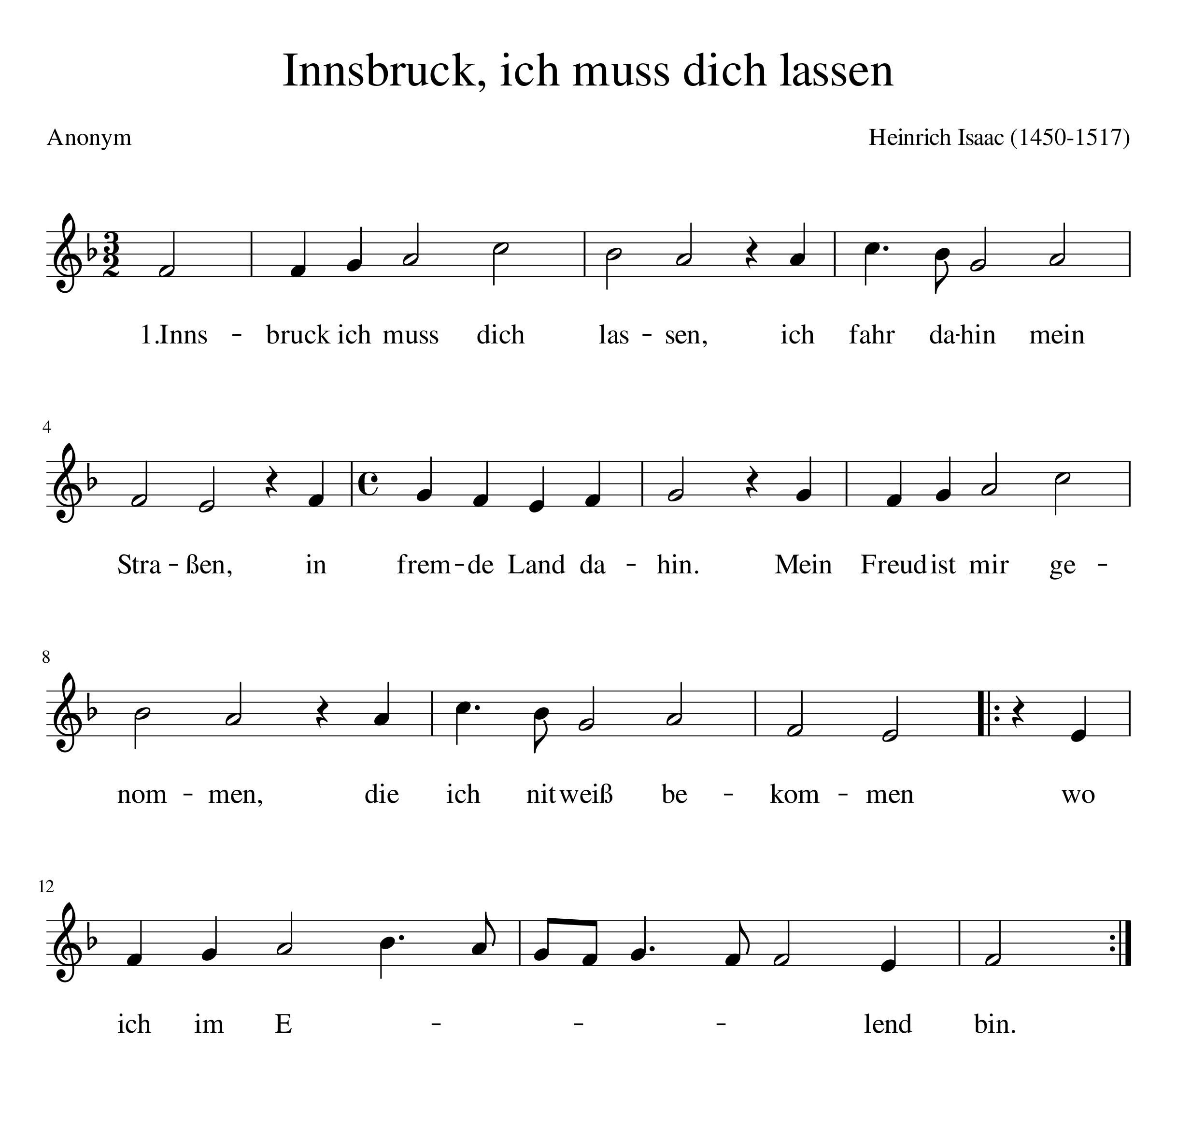
CD „new Eyes on
Martin Luther“
zum 500. Jahres-
Tag der der
Reformation

Slide 8
Ratssaal Nürnberg: Ort der Nürnberger Religionsgespräche 1525 Kolorierter Kupferstich, 2. Hälfte 18. Jh.

Slide 9
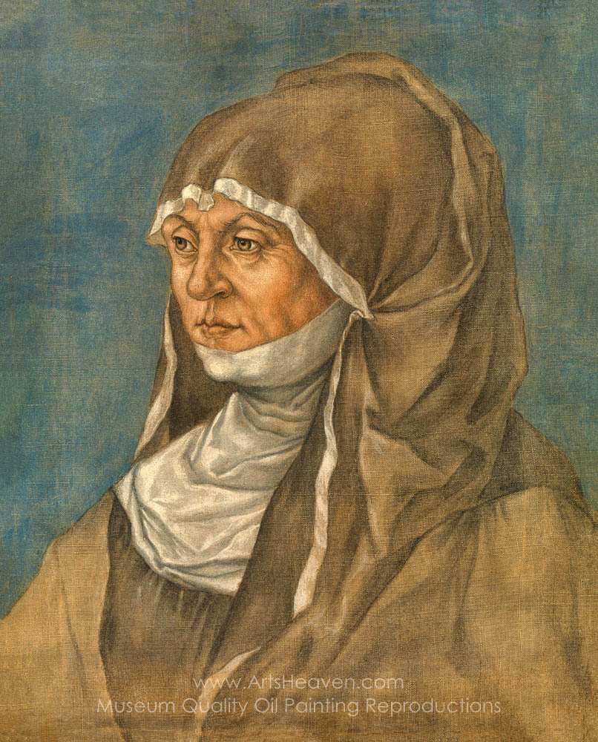
Caritas Pirckheimer 1467 in Eichstätt - 1532 in Nürnberg

Slide 10
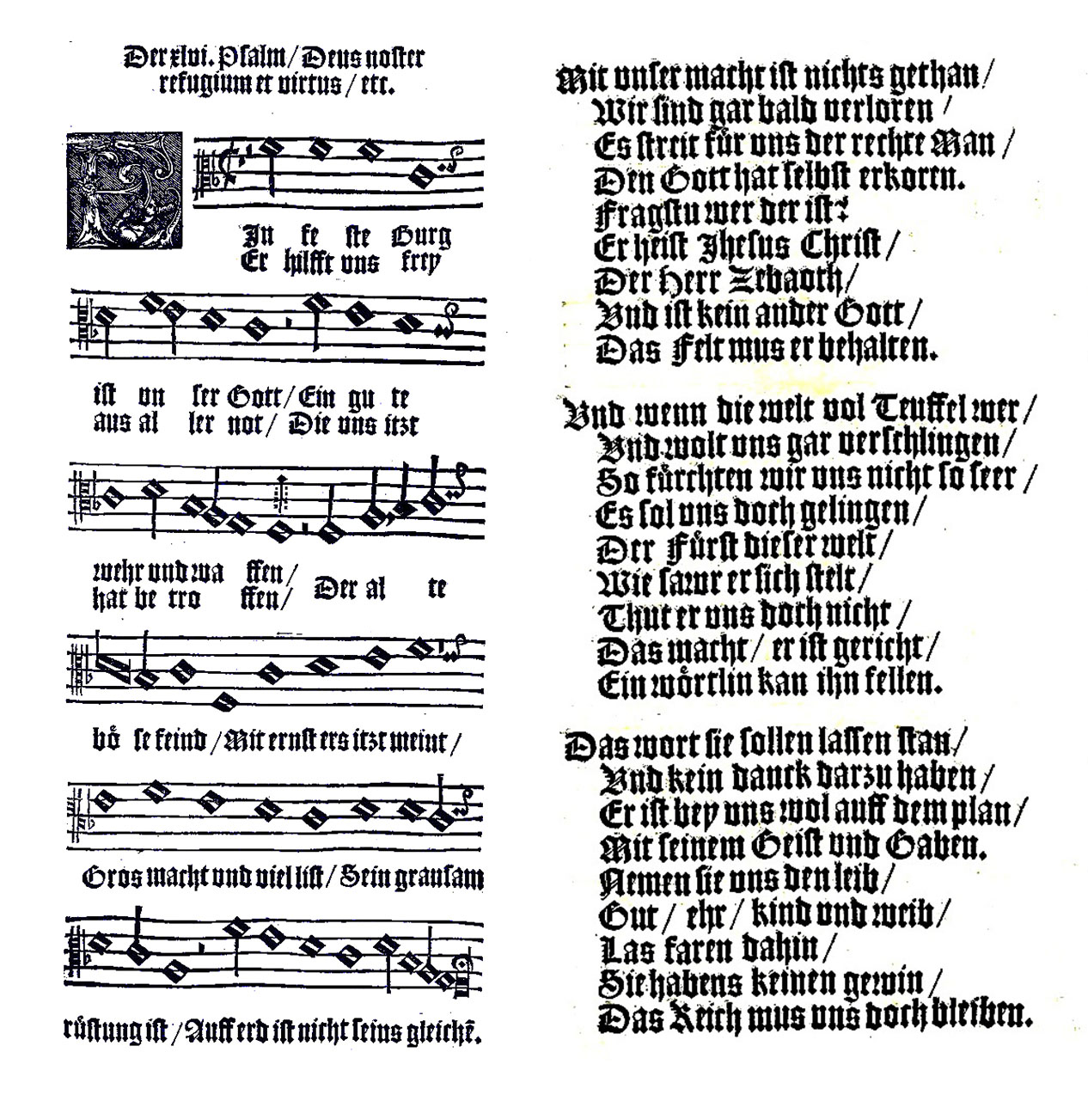
Klangbeispiele:
Verleih uns Frieden
gnädiglich
Ein feste Burg ist
unser Gott

Slide 11
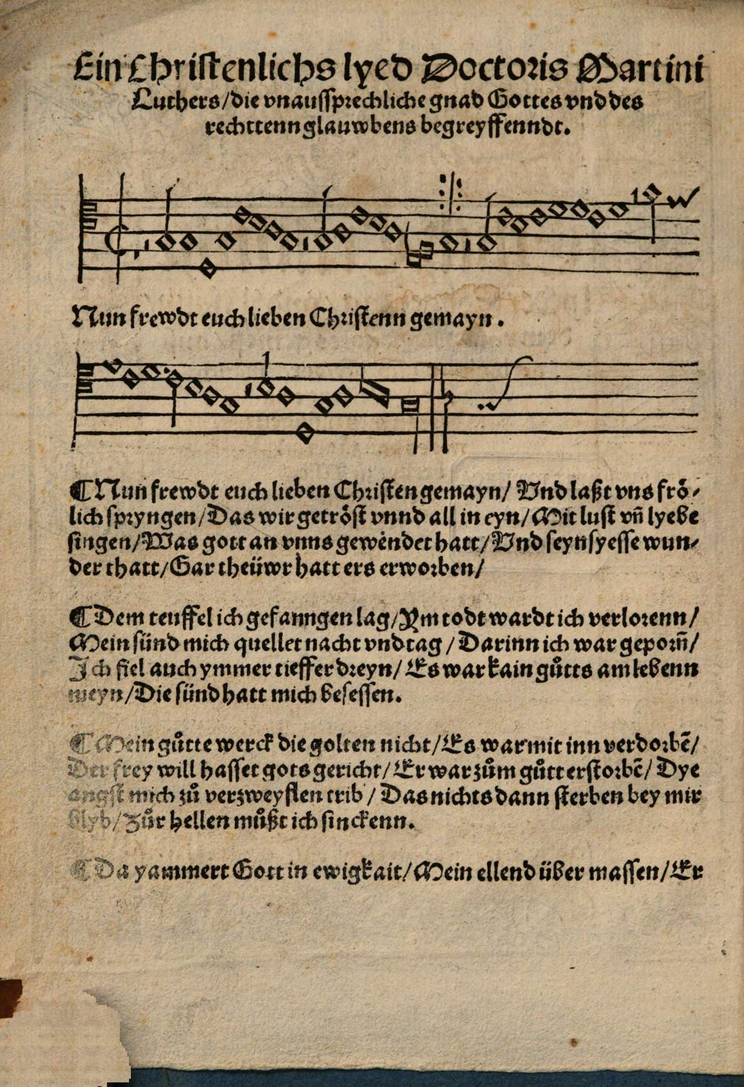
Achtliederbuch 1524

Slide 12
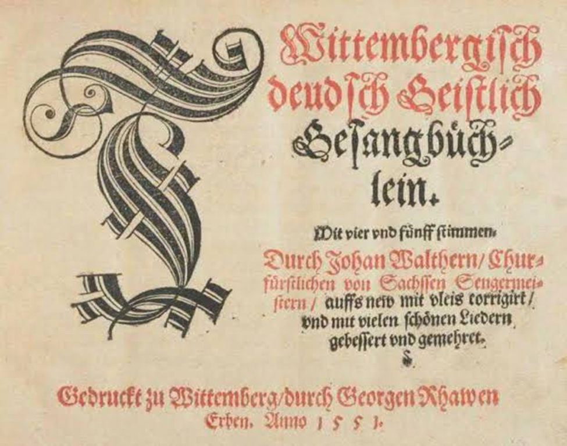
Klangbeispiele: Mit Fried und Freud fahr ich dahin
Choral unisono
von Martin Luther
Vierstimmiger Satz
von Johann Walter
aus Geystliche
gesangk Buchlyn
1524

Slide 13
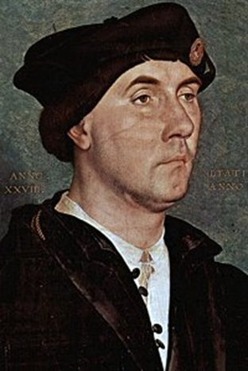
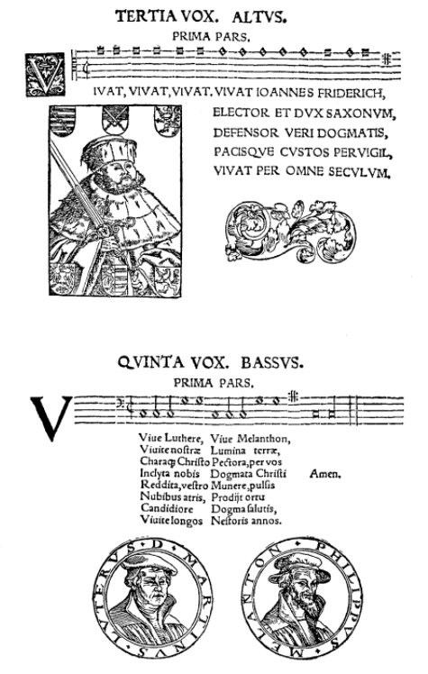
Johann Walter (1496-1570)

Slide 14
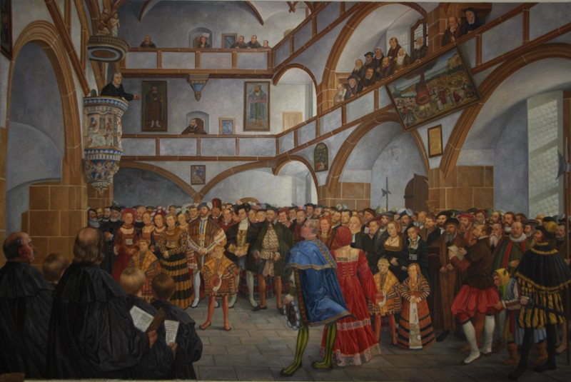
Einweihung der Torgauer Schlosskapelle
Jacopo da Bologna:
3stimmiges Madrigal
Aquila altera –
Creatura gentile –
Uccel di dio

Slide 15
Klangbeispiel:
Johann Walter: Holdseliger, meins Herzens Trost
aus seinem letzten Sammelwerk 1566
Favorit-und-Capell-Chor Leipzig
Bläser-Collegium Leipzig

Slide 16
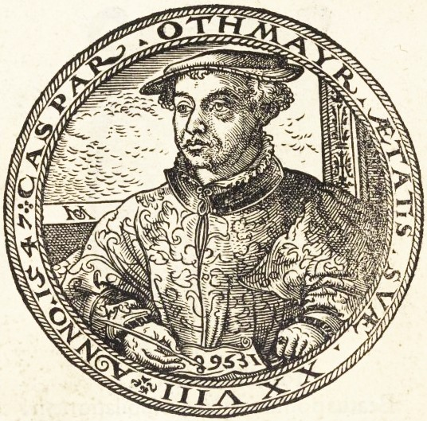
Caspar Othmayr (1515 in Amberg – 1553 in Nürnberg)
Michael Ostendorfer:
Portrait Caspar Othmayr,
Holzschnitt, Mitte. 16. Jh.,
Museen der Stadt Nürnberg, Kunstsammlungen

Slide 17
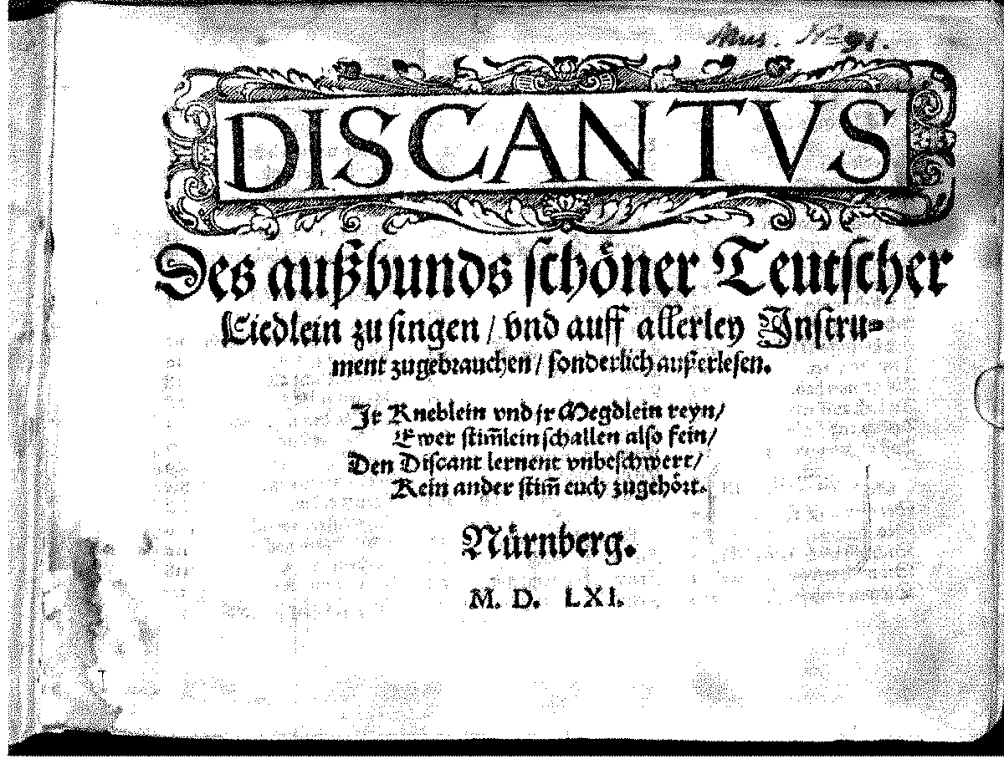
Georg Forster um 1510 in Amberg – 1568 in Nürnberg Frische teutsche Liedlein, Nürnberg 1539-1556
Entlaubet ist der Walde
Thomas Stoltzer
Es liegt ein Schloß in Österreich
Caspar Othmayr
Es wollt ein Jäger jagen
Im Mayen, im Mayen
Innsbruck, ich muß dich lassen
Heinrich Isaac
Mir ist ein feins brauns Maidelein
Caspar Othmayr
Wie schön blüht uns der Maien
Caspar Othmayr
Wir zogen in das Feld
Wohl auf, gut Gsell, von hinnen
Caspar Othmayr

Slide 18
Klangbeispiel:
Caspar Othmayr: Epitaphium D. Martin Luther Per quem salvici (1546)
Himlische Cantorey

Slide 19
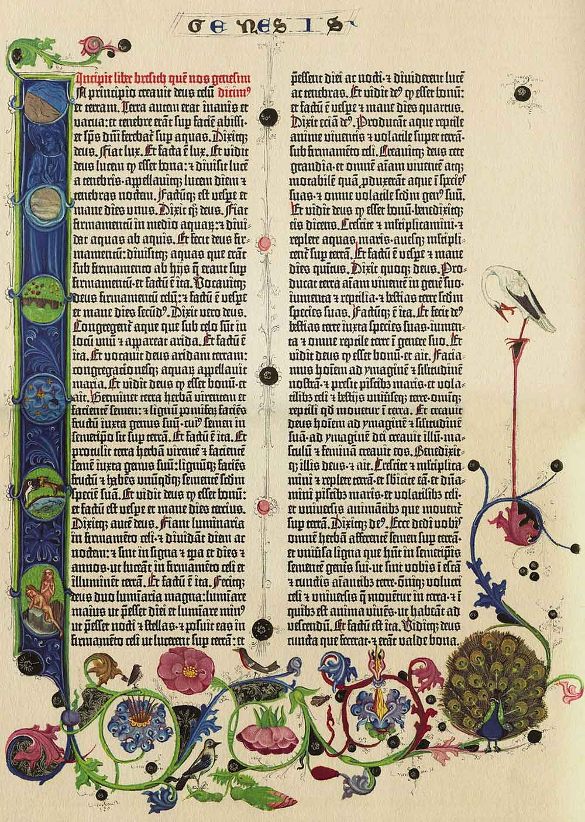
Johannes Gutenberg um 1400-1468 und die 42-zeilige Gutenbergbibel

